Slide 1
Аналіз впливу на довкілля різних видів транспорту

Slide 2
Людина – частина природи й найбільш небезпечні для нашої планети катастрофи й забруднення навколишнього середовища, пов’язані саме з нею.
Автомобіль – один із найбільших “злочинців”. Він викидає в атмосферу карбон (ІІ) оксид , нітроген (ІV) оксид, формальдегід, бензол, бензпирен, сажу (всього близько 300 шкідливих речовин)
У невеликих містах 80% забруднюючих речовин потрапляє у повітря з вихлопних труб автомобілів.

Slide 3
За видами транспорту викиди забруднюючих речовин розподіляються наступним чином:
87 % - загального викиду доводиться на автомобільний транспорт 8% - на залізничний 2 % - на дорожній комплекс 2 % - на річковий та морський 1 % - на повітряний

Slide 4
Велосипеди не продукують жодних забруднень, до того ж, вони практично безшумні. Коли ви востаннє бачили ржавого велосипеда, що викидав у повітря хмари газів та гудів на всю вулицю?

Slide 5
Гужовий транспорт
Він теж не завдає шкоди довкіллю.
Гужового транспорту є кілька категорій:
Бричка
Віз (фіра)
Диліжанс
Карета
Колісниця
Мажа
Нарти

Slide 6
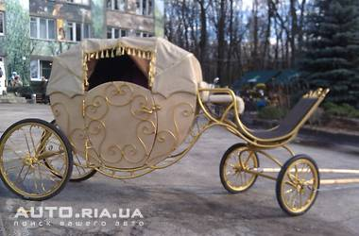

Slide 7
Найбільше забруднює довкілля автомобільний транспорт. Забруднення міста викидами автомобільного транспорту – одна з причин підвищеної захворюваності населення.

Slide 10
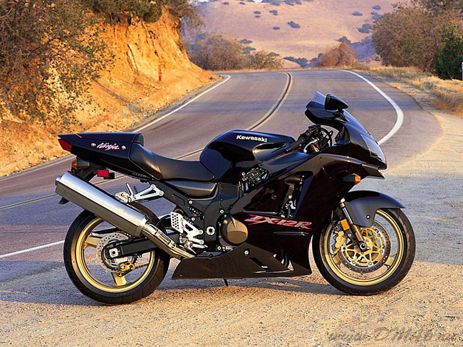
Скутери та мотоцикли

Slide 11
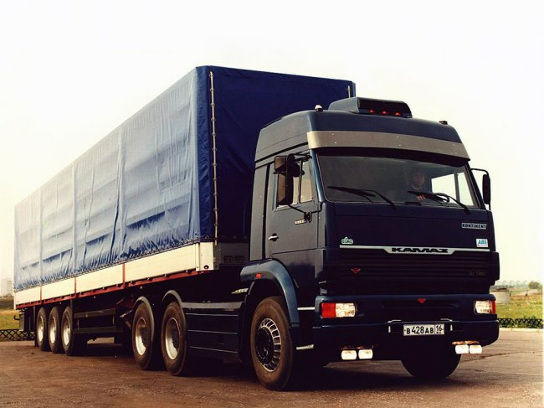
Грузові автомобілі та камази

Slide 12
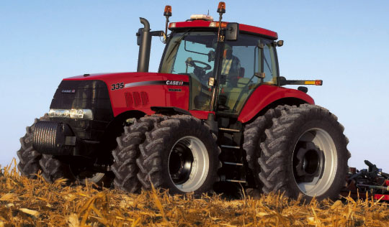
Трактори

Slide 13
Забруднюють довкілля і аеропорти та залізничний транспорт

Slide 15
Водний транспорт служить джерелом забруднення басейнів річок, Чорного та Азовського морів.

Slide 16
Не дивлячись на всю шкідливість викидів, вони не є основним фактором смертності людей, до смерті призводять інші не менш важливі проблеми. Але напевно можна сказати, що дерева наші захисники і потрібно збільшувати їх кількість, таким чином збагачуючи природу і захищаючи себе. У долі природи – доля людини!

